Slide 1

Secretaria Distrital de Cultura, Recreación y Deporte
CIRCULAR No. 9
“Lineamientos trámite Proyectos de Acuerdo – iniciativa Concejo de Bogotá”
La emisión de los pronunciamientos o conceptos de viabilidad jurídica, técnica, presupuestal y de conveniencia de los proyectos de acuerdo y de los acuerdos del concejo, se enmarca dentro del actuar jurídico de las Entidades Distritales, por lo que la elaboración y expedición de los mismos debe responder a los postulados del Modelo de Gestión Jurídica Pública del Distrito Capital –MGJP. Decreto 430 de 2018

Slide 2

Decreto Distrital 438 de 2019
TÉRMINOS:
Plazo máximo para consolidar posición sectorial y remitir el formato de concepto de viabilidad a la Secretaría Distrital de Gobierno 8 días hábiles siguientes a la radicación e improrrogables
La Oficina Jurídica de la SCRD, a más tardar al día siguiente de la radicación, remitirá la solicitud para pronunciarse, dirigida a la dependencias competente de la Secretaría, al (a la) Director(a) , al enlace designado por la cada entidad para los asuntos del Concejo, al jefe de la Oficina Jurídica, o quien haga sus veces, de la entidad adscrita o vinculada, y con copia al asesor de despacho de la Secretaría Distrital de Cultura, Recreación y Deporte - SCRD encargado de las relaciones políticas, estableciendo como plazo máximo de respuesta 3 días hábiles contados a partir del día siguiente de enviado el correo.
La Oficina Jurídica – SCRD, como cabeza de sector es responsable de consolidar los conceptos remitidos por las dependencias de la SCRD y de las entidades adscritas y vinculada al sector cultura, recreación y deporte, dentro de un plazo máximo de 2 días hábiles, para lo cual se basará en los conceptos recibidos y en el análisis jurídico que como Oficina Jurídica, debe realizar a la iniciativa, por lo que señalará con claridad la viabilidad o inviabilidad total o parcial del mismo. Los espacios establecidos para la viabilidad deben ser marcados con una “X”, no se deben dejar en blanco
“Artículo 17.- Análisis de los proyectos de acuerdo. Para el análisis de los proyectos de acuerdo se realizará el siguiente trámite: Los sectores, y en particular el designado como coordinador, son responsables de emitir los pronunciamientos a los proyectos de acuerdo. Para tal efecto, dentro de los ocho (8) días hábiles siguientes e improrrogables a la radicación de la solicitud, deberán realizar el análisis jurídico, presupuestal y técnico correspondiente a su entidad y definirán con claridad la viabilidad o inviabilidad total o parcial del mismo. (…) ” (Subrayado y negrilla fuera del texto original)

Slide 3
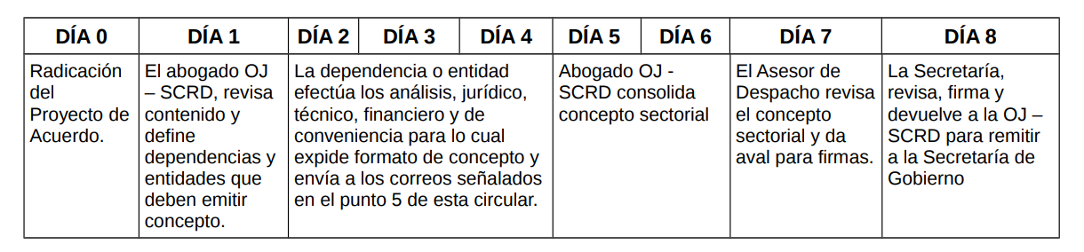
LÍNEA DEL TIEMPO

